Slide 1




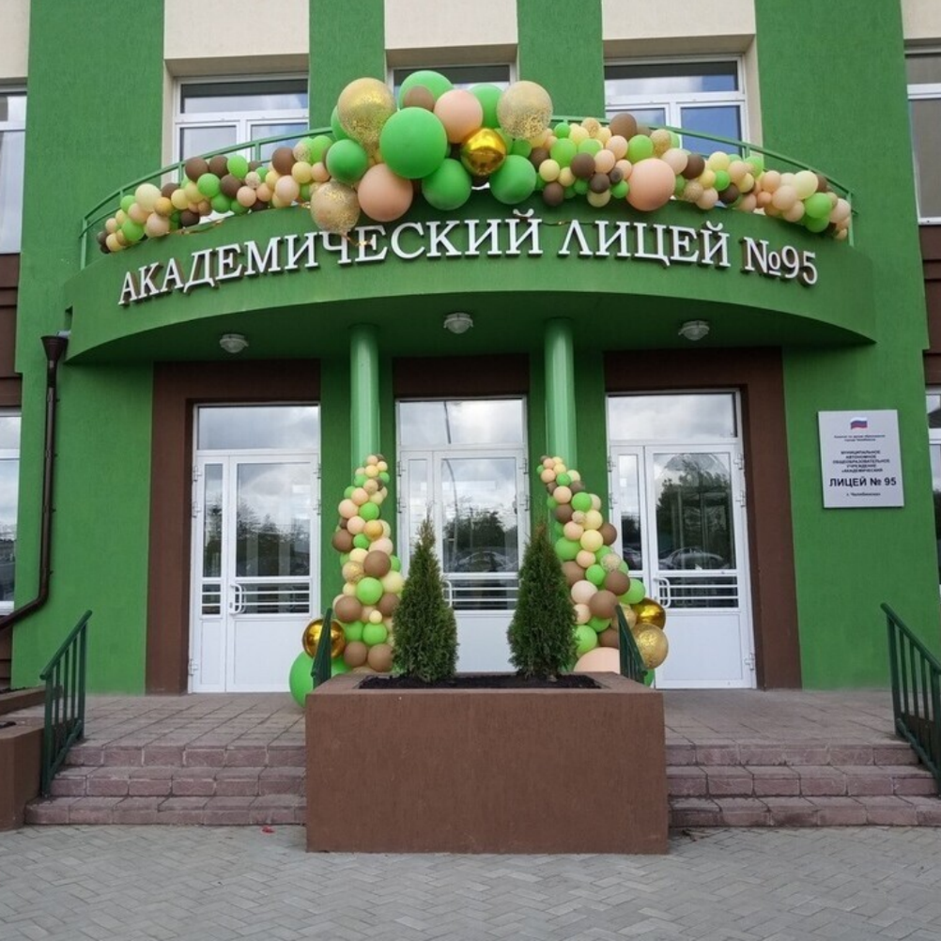

Практика игрового картинирования мира как средство формирования функциональной грамотности
Латыпова Ирина Владимировна, методист
МАОУ «Академический лицей № 95 г. Челябинска», почетный работник общего образования

Slide 2



От метапредметных умений к формированию функциональной грамотности посредством игрового картинирования мира
Метапредметные умения — освоенные обучающимися универсальные учебные действия, которые направлены на приобретение способности к самостоятельному усвоению новых знаний и умений, включая организацию самостоятельной учебной деятельности
Учебно-практические и проблемные ситуации
Игровое картинирование мира – единое пространство преподавания, учения и исследования, модульная информационно-методическая система.
Сравним
понятия
Метапредметные умения
Умения функциональной грамотности
Адаптация к школьным условиям продуктивных игр:
организационно-деятельностные игры (Г.П.Щедровицкий);
инновационные игры (В.С.Дудченко);
практические деловые игры (А.И.Пригожин)
Функциональная грамотность — способность человека использовать приобретаемые в течение жизни знания для решения широкого диапазона жизненных задач в различных сферах человеческой деятельности, общения и социальных отношений
Практико-ориентированные задания, связанные с жизнью
Латыпова Ирина Владимировна, методист МАОУ «Академический лицей № 95 г. Челябинска», почетный работник общего образования
Практика игрового картинирования мира как средство формирования функциональной грамотности

Slide 3



Формирование функциональной грамотности у обучающихся посредством игрового картинирования мира
Управленческое решение: создание опорной площадки по формированию функциональной грамотности у обучающихся посредством игрового картинирования мира
Проведение метаигр
Способы использования ИКМ
Анализ результатов
Исследования КО
Эффект метаигр
Функциональная грамотность вошла в состав государственных гарантий качества общего образования
Достижение результатов возможно при грамотном сочетании современных образовательных педагогических технологий
Мероприятия Программы развития Лицея
Урочная деятельность
Мероприятия Служб сопровождения
Внеурочная деятельность

Slide 4

Практика игрового картинирования мира как средство формирования функциональной грамотности
Игровое картинирование мира
Организационно-деятельностные игры
Инновационные игры
Продуктивные игровые технологии
+
Практические деловые игры
Метаигры
Единое пространство преподавания, учения и исследования
Образовательный конструктор
Латыпова Ирина Владимировна, методист МАОУ «Академический лицей № 95 г. Челябинска», почетный работник общего образования
Практика игрового картинирования мира как средство формирования функциональной грамотности
Содержание и технологии
модернизированного образования
в МБОУ НОШ №95 построены на
личностной парадигме, усилен
воспитательный аспект УМК.
Помимо базисных задач начальной
школы (формирование осознанного
чтения, письма, правильной речи,
основ математики, художественного
вкуса, трудовых навыков)
образовательная программа
МБОУ НОШ №95 предусматривает
обучение детей компьютерной
грамотности, формирует навыки
языкового общения посредством
иностранного языка, учит основам
безопасности жизнедеятельности,
развивает здоровьесберегающие
навыки.

Slide 5

Практика игрового картинирования мира как средство формирования функциональной грамотности
Триединая цель игрового картинирования мира
1. Разработка моделей описания картины мира.
2. Подготовка педагога к проведению игры.
2.Организаия игрового коллективного создания и совершенствования картин мира.
Внеурочная деятельность
Урочная деятельность
Разновозрастные группы
Структурирование знаний
Проект
«Анти-конференция» для обмена опытом
Игровое картинирование мира
Предметные знания ЧТО?
Метапредметные КАК?
Сетевое взаимодействие
Продуктивная игра
Латыпова Ирина Владимировна, методист МАОУ «Академический лицей № 95 г. Челябинска», почетный работник общего образования
Практика игрового картинирования мира как средство формирования функциональной грамотности
Содержание и технологии
модернизированного образования
в МБОУ НОШ №95 построены на
личностной парадигме, усилен
воспитательный аспект УМК.
Помимо базисных задач начальной
школы (формирование осознанного
чтения, письма, правильной речи,
основ математики, художественного
вкуса, трудовых навыков)
образовательная программа
МБОУ НОШ №95 предусматривает
обучение детей компьютерной
грамотности, формирует навыки
языкового общения посредством
иностранного языка, учит основам
безопасности жизнедеятельности,
развивает здоровьесберегающие
навыки.

Slide 6


Практика игрового картинирования мира как средство формирования функциональной грамотности
Инновационные игры
свободные требования;
каждый знаком с решаемой проблемой;
ориентированы на личностную, эмоциональную включённость участников;
открытые, саморазвивающиеся;
решения неизвестны;
развивающие;
ориентированы на выработку навыков в нестандартных ситуациях
Тема игры | Содержание
Экологические герои | игра, в которой дети учатся заботиться об окружающей среде, выполняя задания, связанные с переработкой мусора, экономией воды и энергии. Участники могут собирать очки за выполненные экологические миссии
Город профессий | интерактивная игра, где дети узнают о различных профессиях. Они могут выполнять роль различных специалистов (врача, инженера, художника и т.д.), проходя мини-игры и решая задачи, связанные с этой профессией.
Умный магазин | игра, в которой дети учатся основам финансовой грамотности. Дети создают свои "магазины", устанавливают цены на товары, изучают, как правильно вести бюджет и делать покупки.
Латыпова Ирина Владимировна, методист МАОУ «Академический лицей № 95 г. Челябинска», почетный работник общего образования
Практика игрового картинирования мира как средство формирования функциональной грамотности
Содержание и технологии
модернизированного образования
в МБОУ НОШ №95 построены на
личностной парадигме, усилен
воспитательный аспект УМК.
Помимо базисных задач начальной
школы (формирование осознанного
чтения, письма, правильной речи,
основ математики, художественного
вкуса, трудовых навыков)
образовательная программа
МБОУ НОШ №95 предусматривает
обучение детей компьютерной
грамотности, формирует навыки
языкового общения посредством
иностранного языка, учит основам
безопасности жизнедеятельности,
развивает здоровьесберегающие
навыки.

Slide 7
Практика игрового картинирования мира как средство формирования функциональной грамотности
ИМИДЖ
Лицея
Формирование функциональной грамотности посредством игрового картинирования мира
Качество образования
Профессиональная компетентность педагогических работников
Участие в инновационной деятельности
Решение задач федеральных государственных образовательных стандартов общего образования
Учусь сам
Учу детей
Учусь у детей
Успешен сам
Успешны дети
Латыпова Ирина Владимировна, методист МАОУ «Академический лицей № 95 г. Челябинска», почетный работник общего образования
Практика игрового картинирования мира как средство формирования функциональной грамотности
Содержание и технологии
модернизированного образования
в МБОУ НОШ №95 построены на
личностной парадигме, усилен
воспитательный аспект УМК.
Помимо базисных задач начальной
школы (формирование осознанного
чтения, письма, правильной речи,
основ математики, художественного
вкуса, трудовых навыков)
образовательная программа
МБОУ НОШ №95 предусматривает
обучение детей компьютерной
грамотности, формирует навыки
языкового общения посредством
иностранного языка, учит основам
безопасности жизнедеятельности,
развивает здоровьесберегающие
навыки.

Slide 8
Практика игрового картинирования мира как средство формирования функциональной грамотности
Игровые технологии | Картинирование мира
1.Функциональная грамотность в образовании. Под редакцией А. В. Хуторского. Научно-методическое пособие 2-е изд., испр. и доп. Под ред. А. В. Хуторского; 2024 год 2.Что такое навыки softskills простыми словами, как их формировать [Электронный ресурс]. Режим доступа: https:// uchis-online.ru/blog/ , свободный. 3.Аманов М.Э., Атамурадова Г.А. Игровые технологии в условиях цифровой академической сред. Тенденция развития современного образования // Наука в жизни человека. 2022. № 1. С. 51-58 4.Газман О.С., Харитонова Н.Е. В школу с игрой. М., 2011 5.Селевко Г.К. Игровые технологии // Школьные технологии, № 4, 2006 6.Опыт С.Т. Шацкого и современность (к 125-летию со дня рождения). Сборник статей. Обнинск, 2003, 124 с. | 1.Татьянченко Д.В., Воровщиков С.Г. Проблемно-деловая игра - средство совершенствования управления школой. - Минск: РИУУ, 1990.- 74 с. 2.Арташкина Т.А. Индивидуальная картина мира как компонент повседневного сознания // Problems of education in the 21 century. - 2008. - № 4. - С. 46-55. 3.Д.В., Воровщиков С.Г. Картинирование мира: игра и «цифра» / Д.В. Татьянченко, С.Г. Воровщиков // Электронный научно-публицистический журнал "Homo Cyberus". - 2018. - №2(5). [Электронный ресурс] - Режим доступа: http://journal.homocyberus. ru/kartinirovanie_mira_igra_i_tsifra, свободный. 4.Игровое картинирование мира: от методологии к методике формирования голокартины мира. //Л.А. Емельянова, Л.А. Глазырина, Д.В. Татьянченко - Актуальные проблемы управления качеством образования. № 1. 2023
Латыпова Ирина Владимировна, методист МАОУ «Академический лицей № 95 г. Челябинска», почетный работник общего образования
Практика игрового картинирования мира как средство формирования функциональной грамотности
Содержание и технологии
модернизированного образования
в МБОУ НОШ №95 построены на
личностной парадигме, усилен
воспитательный аспект УМК.
Помимо базисных задач начальной
школы (формирование осознанного
чтения, письма, правильной речи,
основ математики, художественного
вкуса, трудовых навыков)
образовательная программа
МБОУ НОШ №95 предусматривает
обучение детей компьютерной
грамотности, формирует навыки
языкового общения посредством
иностранного языка, учит основам
безопасности жизнедеятельности,
развивает здоровьесберегающие
навыки.

Slide 9
Практика игрового картинирования мира как средство формирования функциональной грамотности
Латыпова Ирина Владимировна, методист
МАОУ «Академический лицей № 95 г. Челябинска», почетный работник общего образования

